Slide 1



Camping Plus
Spring Project
캠핑플러스 캠핑사이트

Slide 2


Slide 3











일정표
클래스 다이어그램
조원 담당업무
시퀀스 다이어그램
스토리보드
ERD
요구사항 명세
기술 설명
유스케이스
피드백

Slide 4

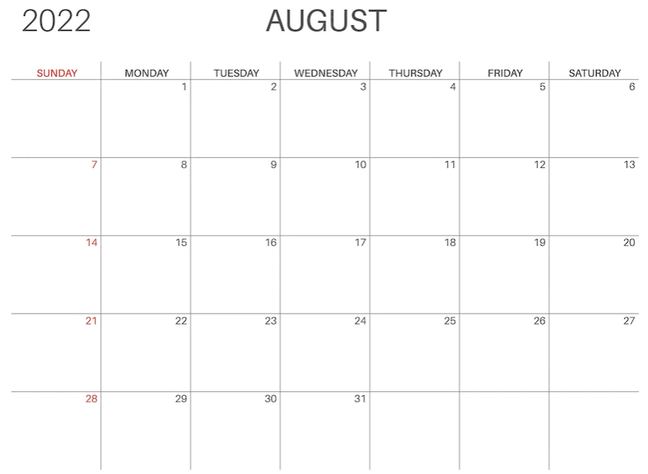
주제 선정
코드 분석
코드 분석 및 수정
분담 업무
분담 업무
발표

Slide 5






interceptor, mypage
코드 분석
클래스, 시퀀스 다이어그램
지도 및 날씨 기능 구현
admin 코드 분석
ERD
PPT 제작 및 발표
유수민
pboard 코드 분석
스토리 보드
박성원
qna, notice 코드 분석
상품 상세페이지 기능 구현
Mysql 데이터 변경
김종천
Member, visitcount
코드 분석
유스케이스, 요구사항 명세
로고 제작
AWS 배포
김범준
김윤영

Slide 6

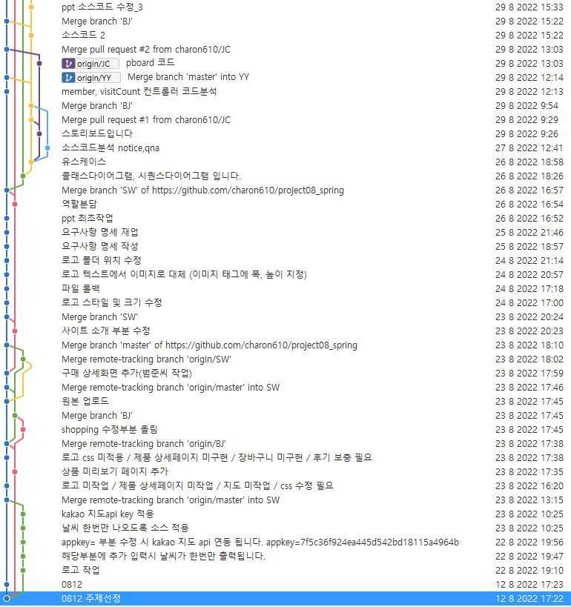
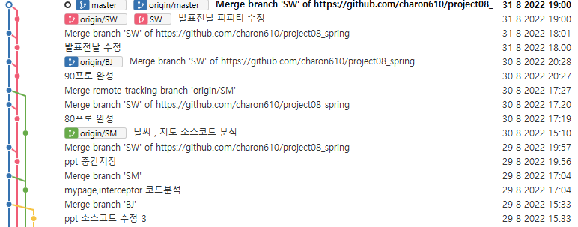



Slide 7


Slide 8

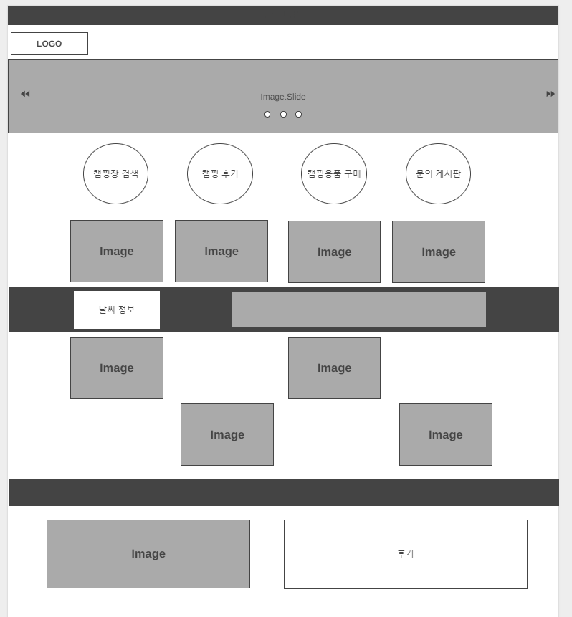
메인 화면
메인 화면 접속 시
캠핑장 검색, 캠핑후기, 캠핑용품 구매,
문의게시판이 있고
로그인 및 회원가입 등을 할 수 있다.

Slide 9
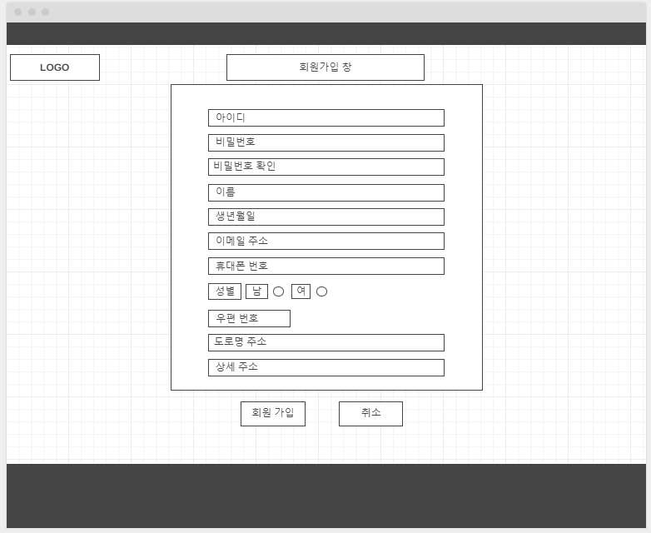
회원 가입 화면
아이디, 비밀번호,이름,생년월일,주소
휴대폰 번호, 거주지 등을 입력해서
회원가입을 할 수 있다.

Slide 10
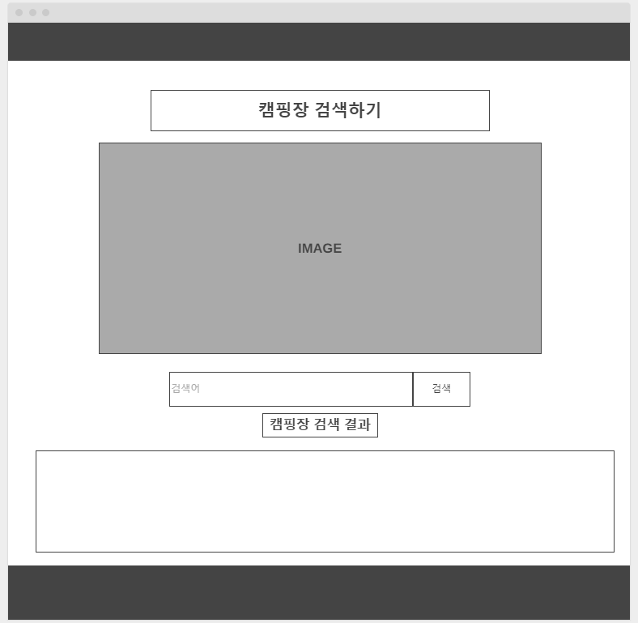
캠핑장 검색 화면
검색창에 캠핑장 이름이나
지역 등을 입력하면 지도 이미지와
함께 캠핑장의 정보를 보여준다.

Slide 11
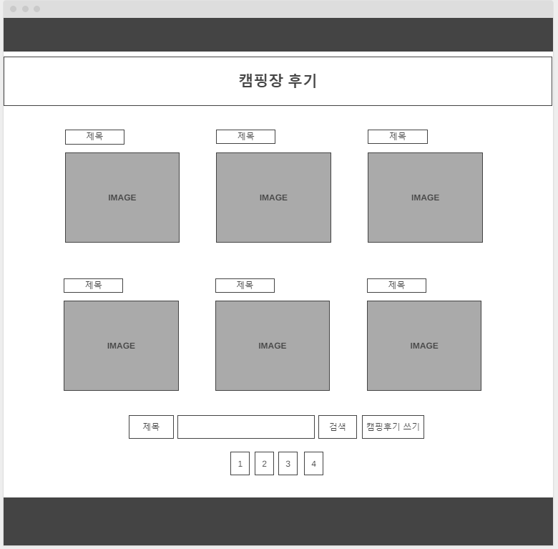
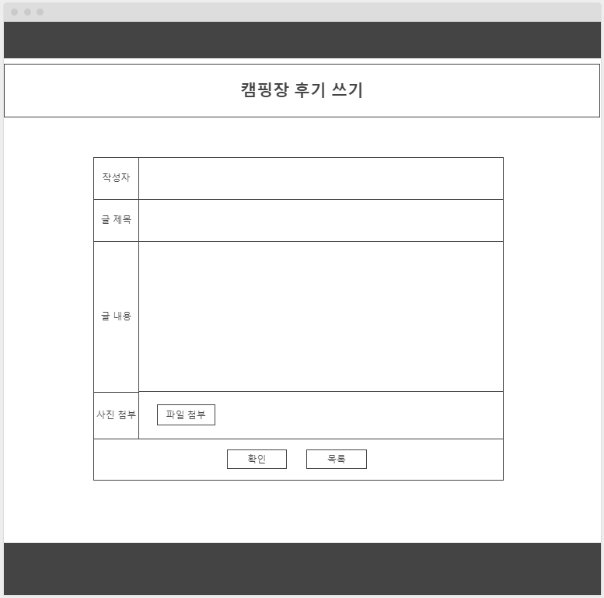
캠핑 후기 화면
다른 사람들이 쓴 후기들을
이미지와 같이 나열해서 보여주고
캠핑후기 쓰기를 누르면 다음과 같이
캠핑 후기를 작성 할 수 있는
페이지로 넘어감

Slide 12
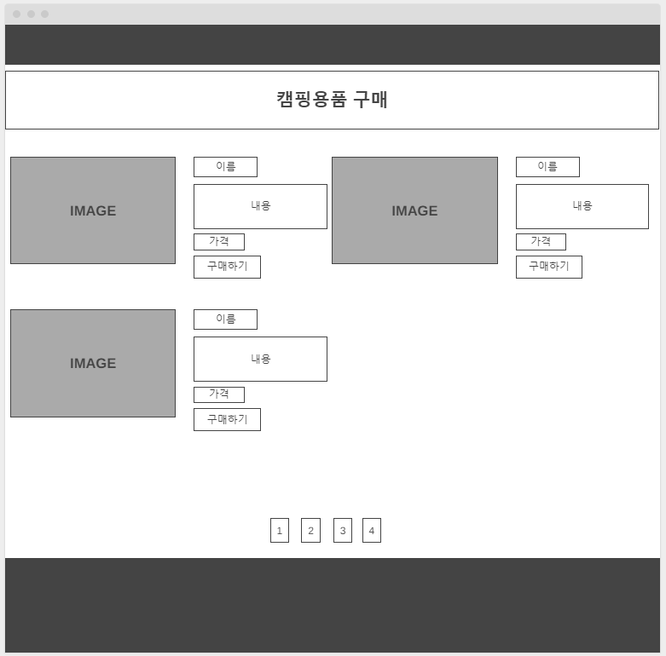
캠핑용품 구매 화면
캠핑용품 구매 화면에서는
상품의 이미지와 함께 이름, 내용,
가격 등을 보여주고 구매하기 버튼을
이용하여 상품을 구매할 수 있다.

Slide 13
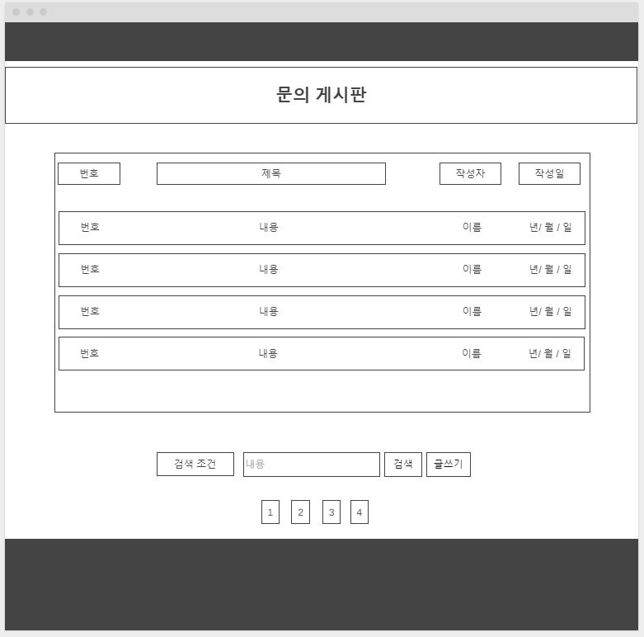
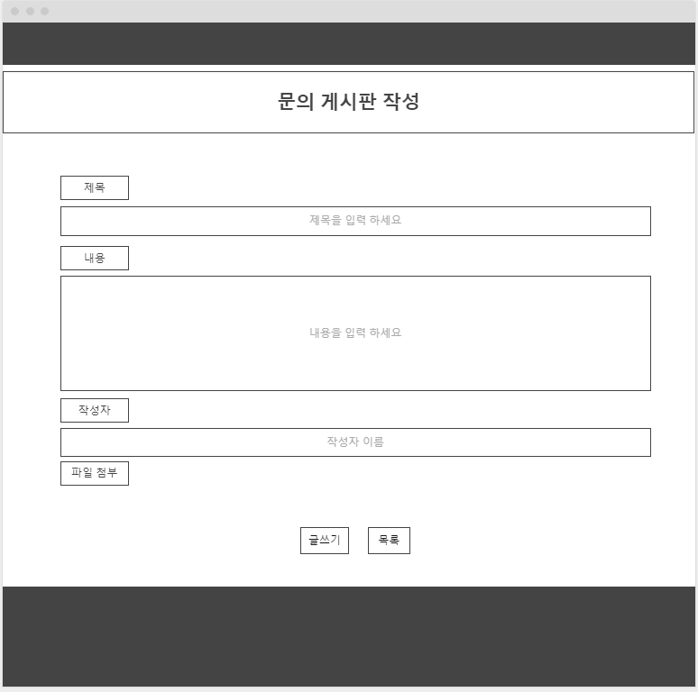
문의 게시판
문의 게시판에서는 다른
사람들이 문의 하고 싶은
글들을 보여주고 글쓰기 버튼을
누르면 문의 게시판 작성
화면으로 넘어가게 된다.

Slide 14

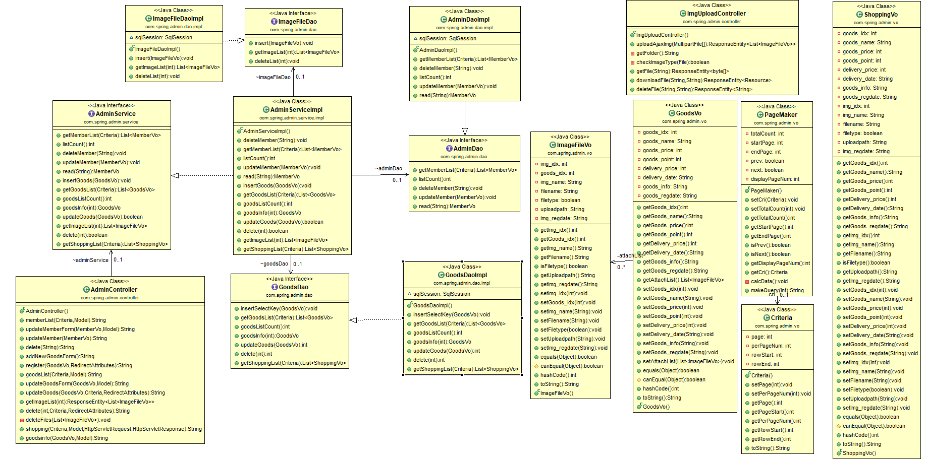

Slide 15

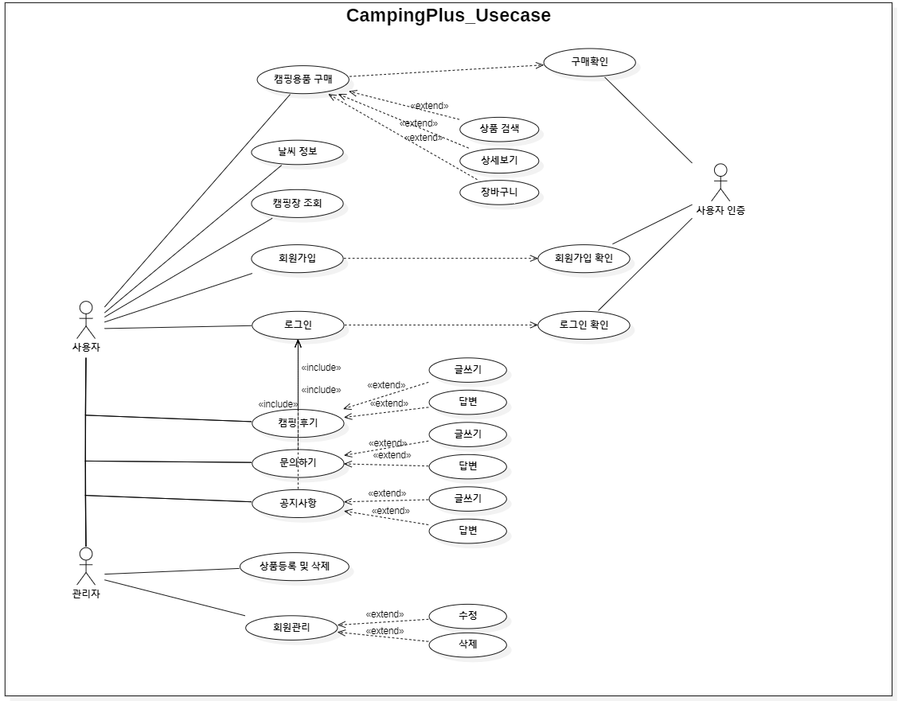

Slide 16

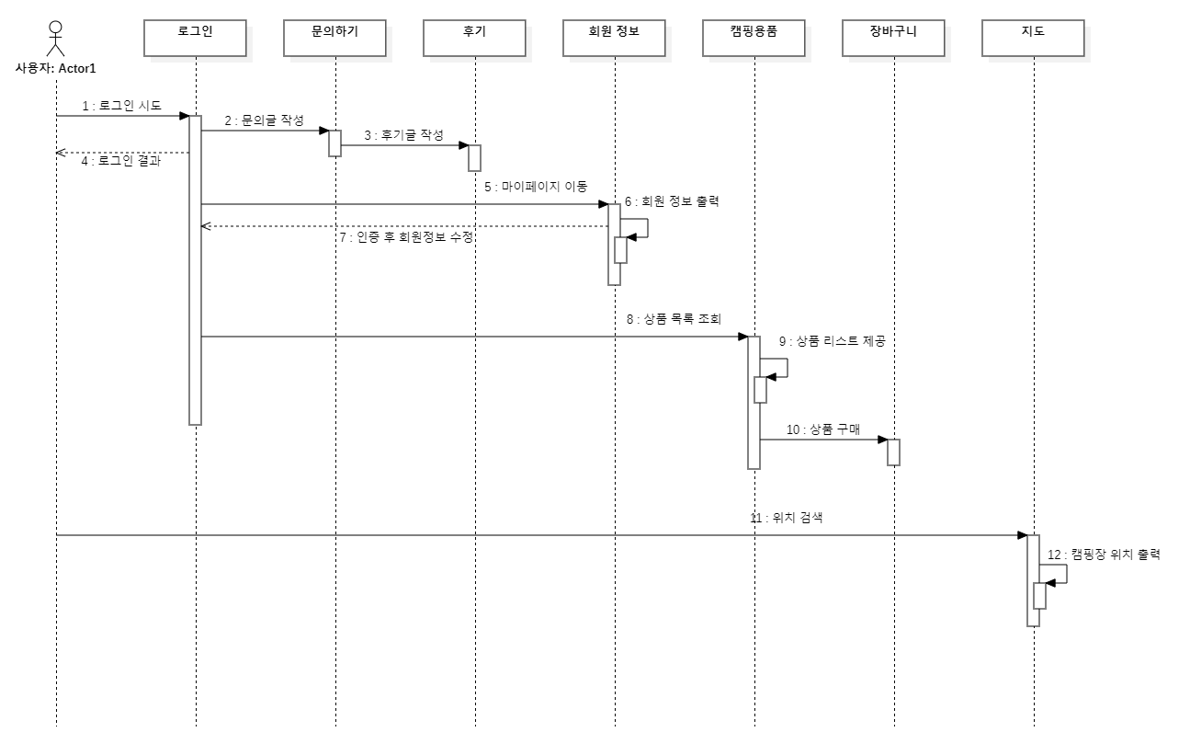

Slide 17

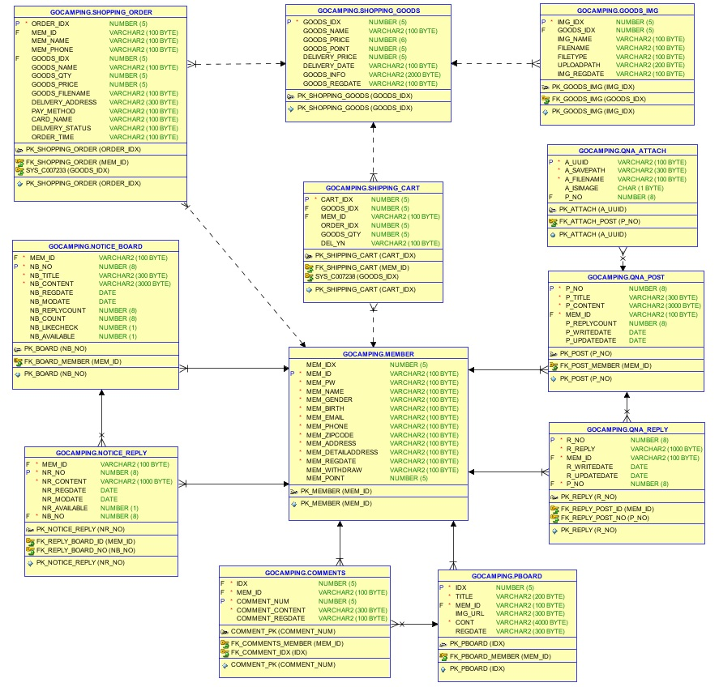

Slide 18


[메인/ Qna남기기]
[로그인/회원가입]
[장바구니/구매하기]
[관리자 기능 (등록/삭제/답변]
?
?
[관리자]
[사용자]

Slide 19
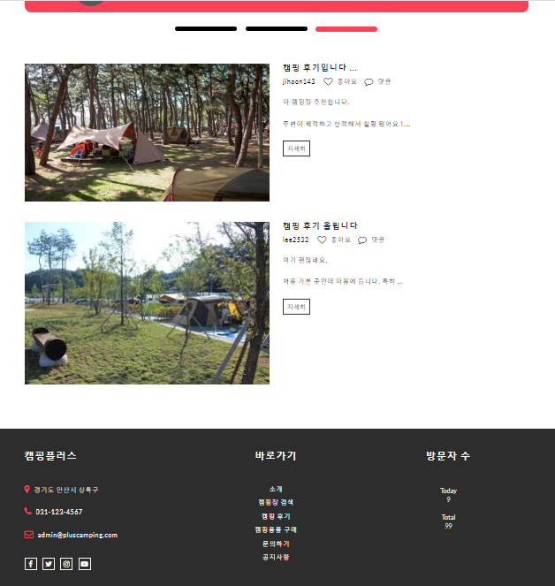
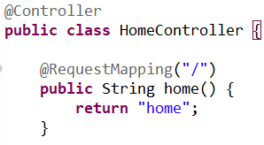
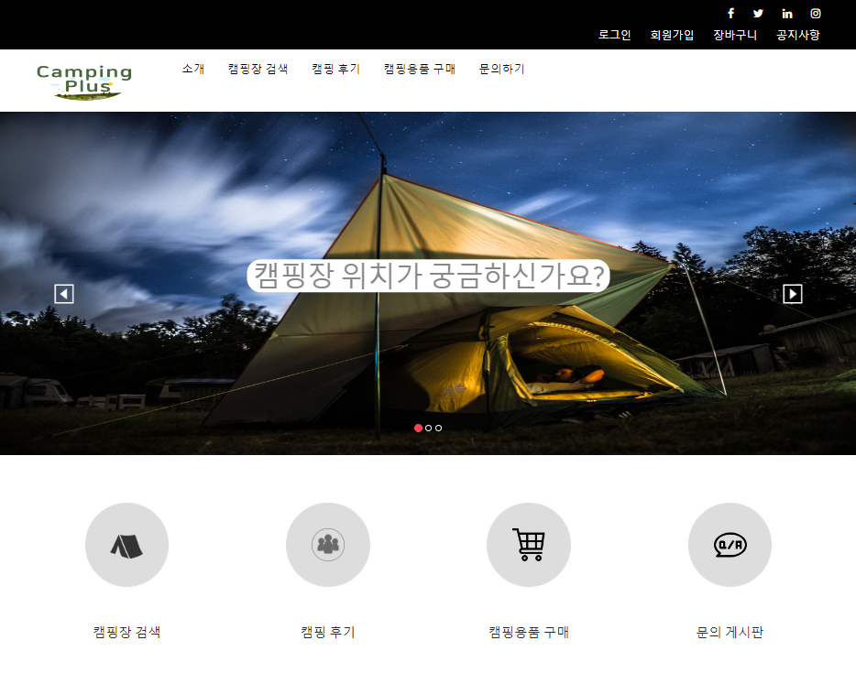
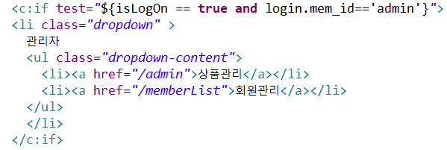

(메인 화면)
Header
Include 기능
Footer
관리자 로그인 시
JSP

Slide 20
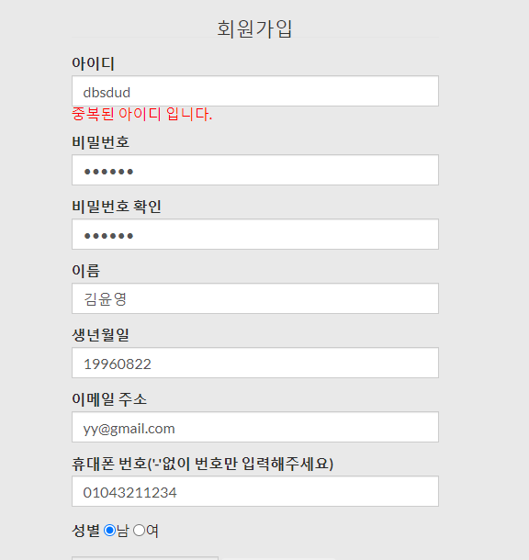
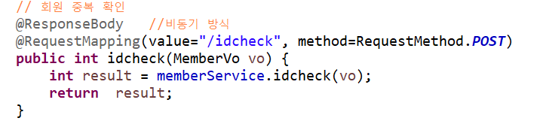
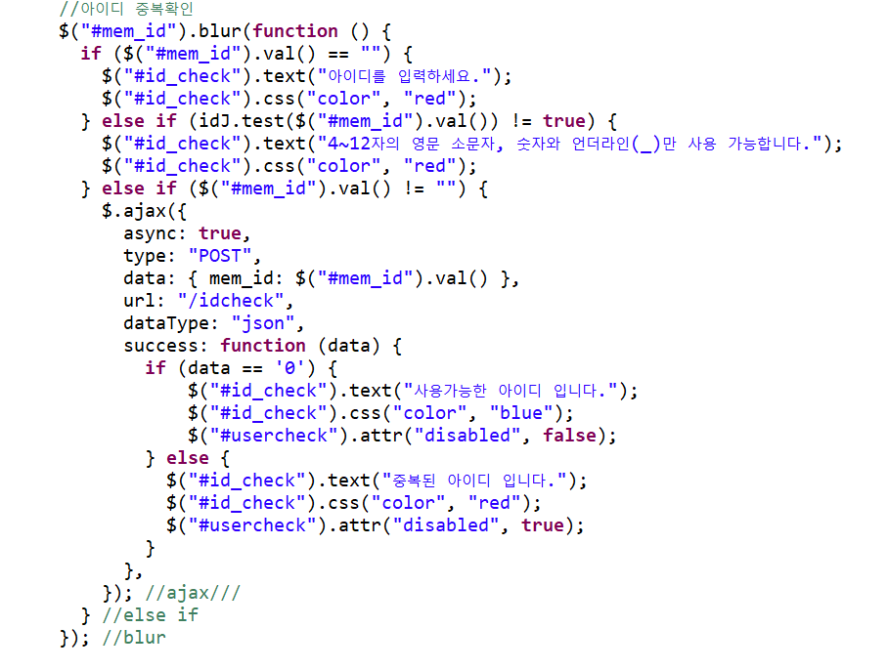
(member-회원가입)
<memberJoin.jsp>
기존에 있는 아이디와 중복될 경우
Ajax 비동기 통신 방식을 통해
“중복된 아이디 입니다”를 화면에 출력

Slide 21
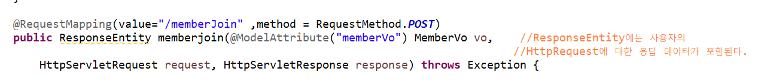
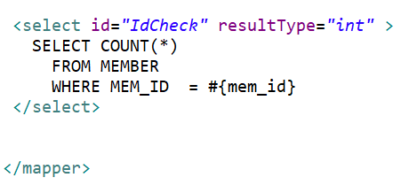
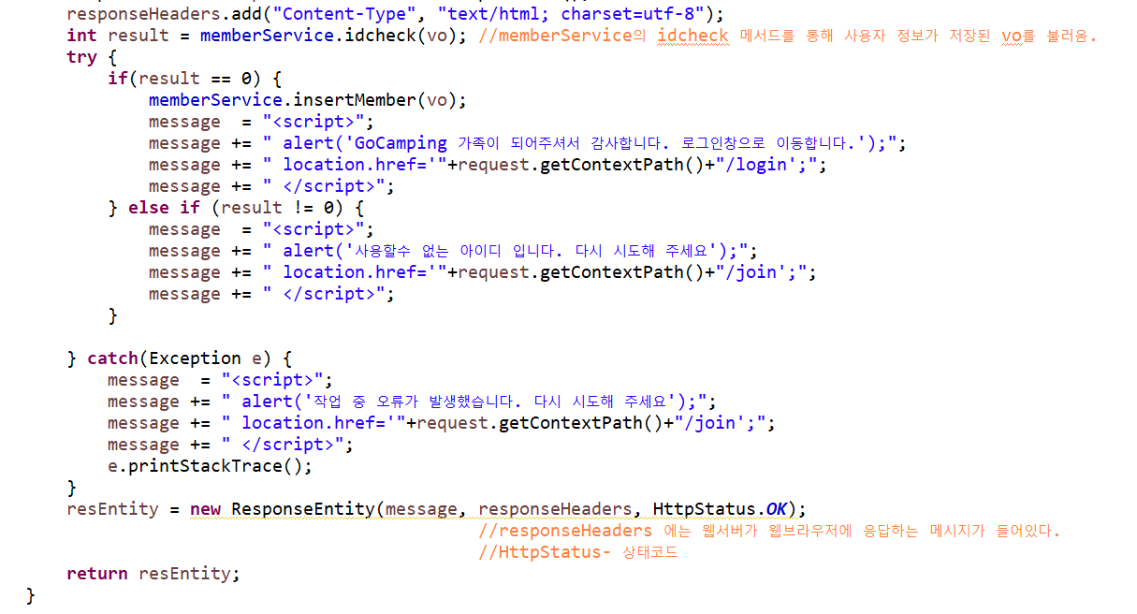
(member-회원가입)
<memberMapper.xml>
사용자가 회원가입을 요청하면 memberService의 idcheck 메서드를 통해 memberMapper.xml에서 작성된 sql문을 DAO파일에서 사용자 정보가 저장된 VO로
접근해 데이터를 불러온다

Slide 22


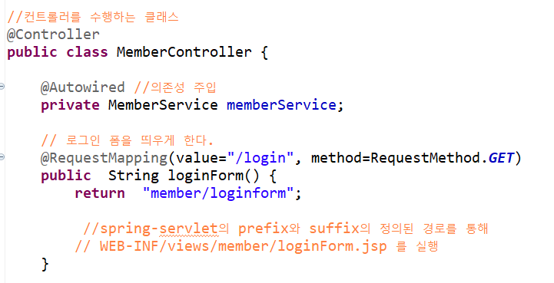
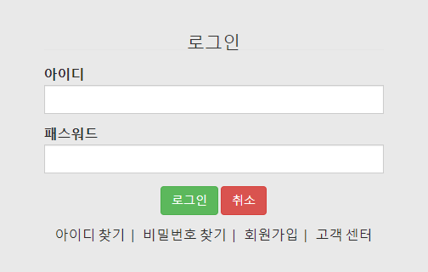
(member-로그인)
사용자가 로그인 요청을 하면
Member의 @Controller에 진입하게 된다.
컨트롤러는 요청에 대한 작업을 수행하고
view 쪽으로 데이터를 전달한다.

Slide 23
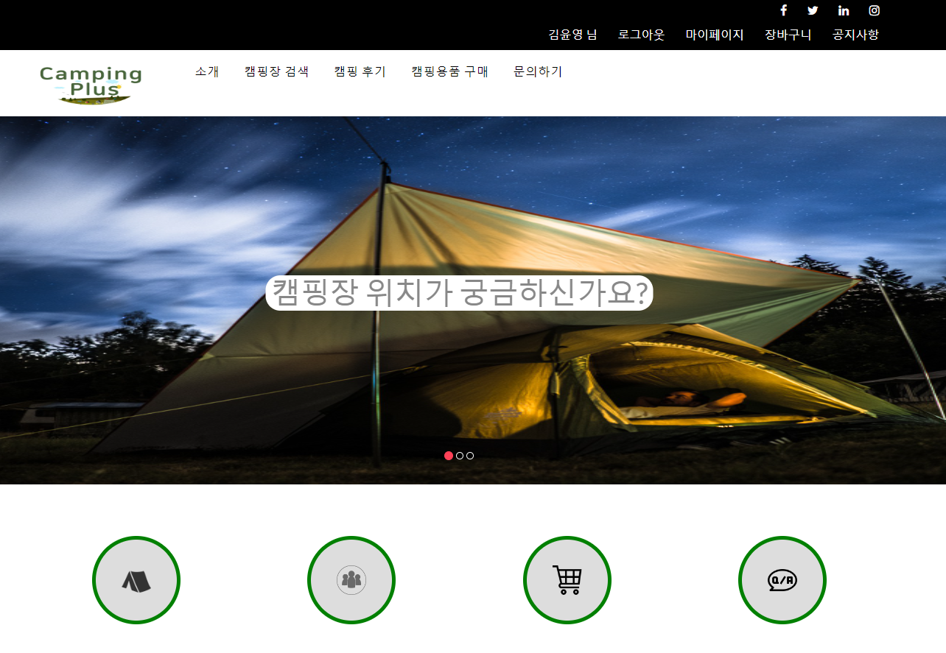
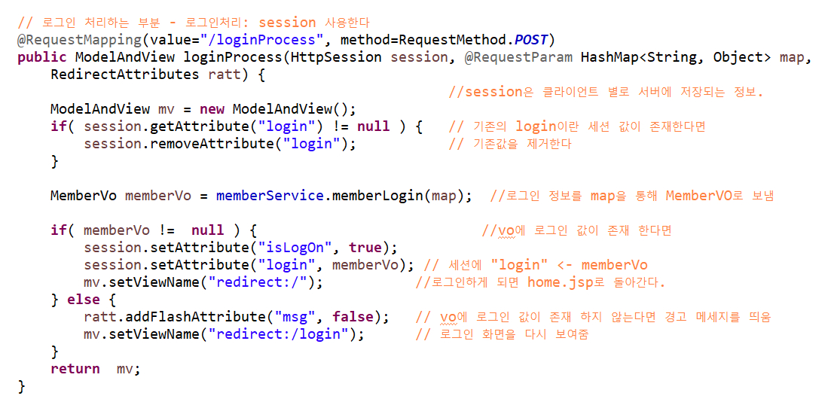
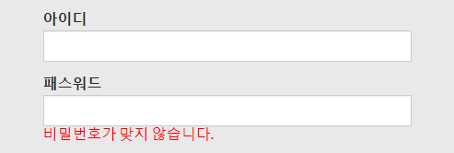
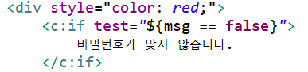
(member-로그인)
로그인 성공 시 home.jsp로 이동한다.
<loginForm.jsp>
잘못된 로그인 정보 입력 시
경고 메시지를 화면에 보여준다.

Slide 24
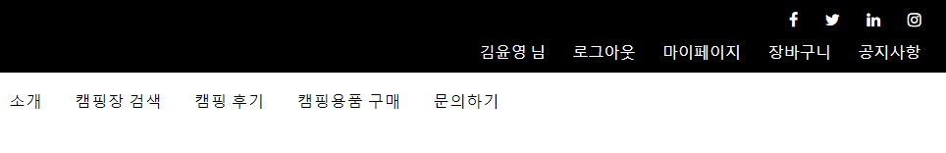
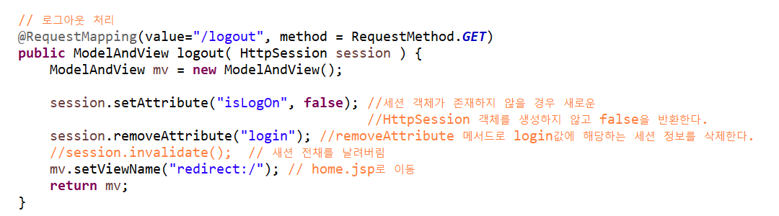
(member-로그아웃)
사용자가 로그아웃을 요청하면 login 값에 해당하는
Session 정보를 삭제하고 홈 화면으로 이동한다.

Slide 25
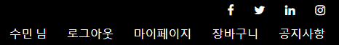
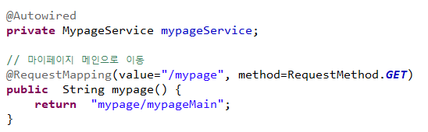
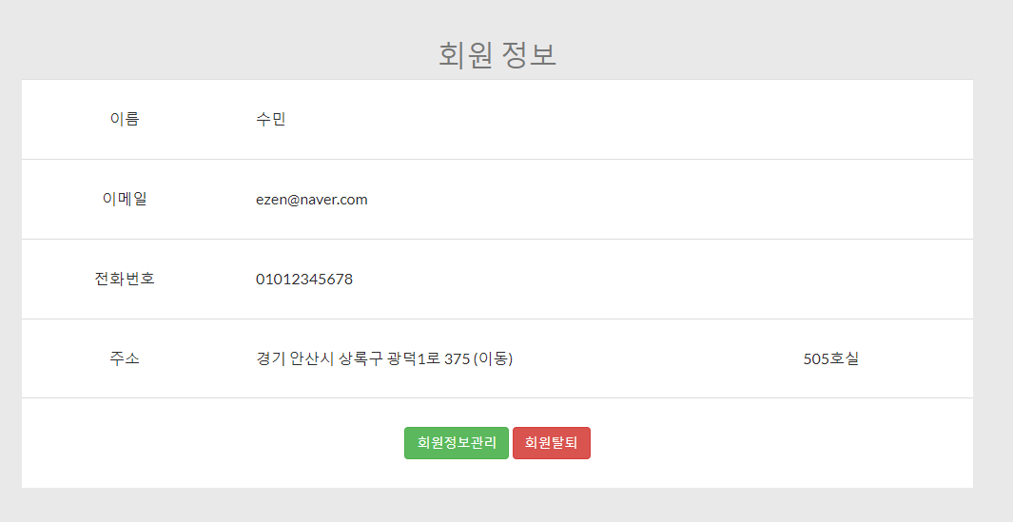
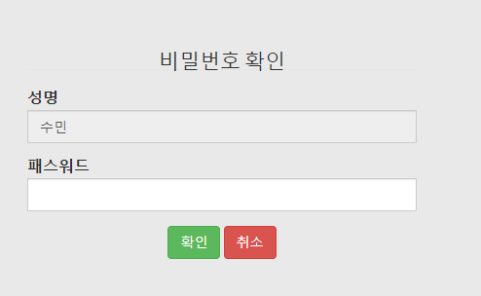
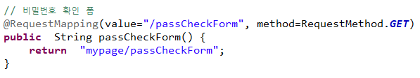
(mypage-회원정보 수정)
로그인 상태에서 마이 페이지 클릭 시 회원 정보 창을 출력
회원정보관리 클릭 시
비밀번호 확인 창을 출력

Slide 26
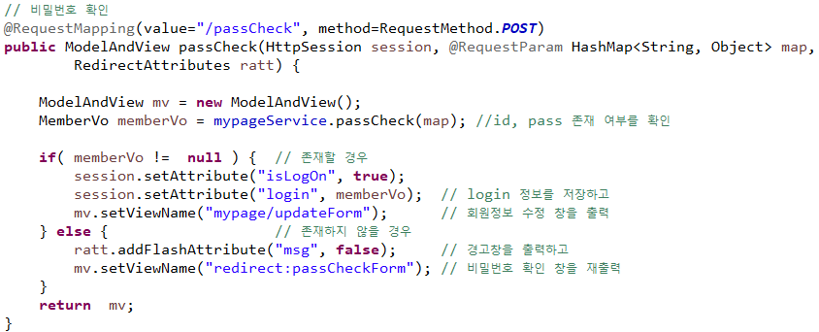
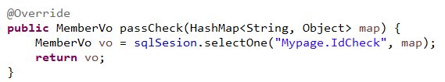
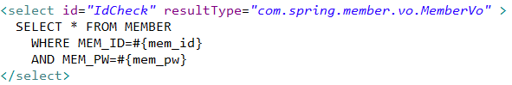
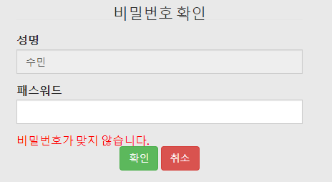
(mypage-회원정보 수정)
회원정보 체크 후
비밀번호가 일치하지 않을 경우
경고 메시지를 출력

Slide 27
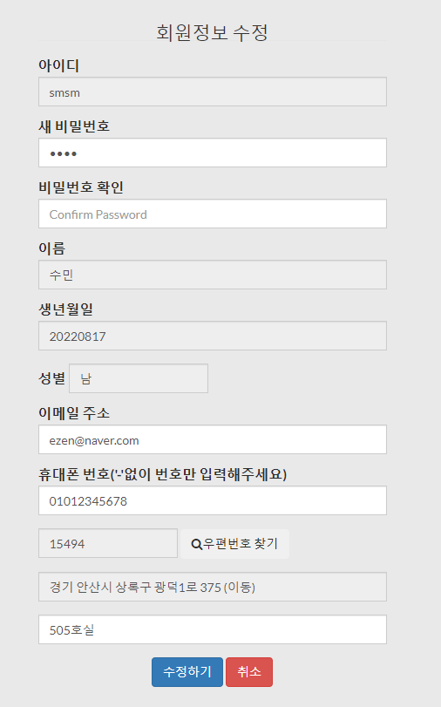
(mypage-회원정보 수정)
아이디, 비밀번호 체크 시 비밀번호가
일치할 경우
회원정보 수정 창을 출력

Slide 28
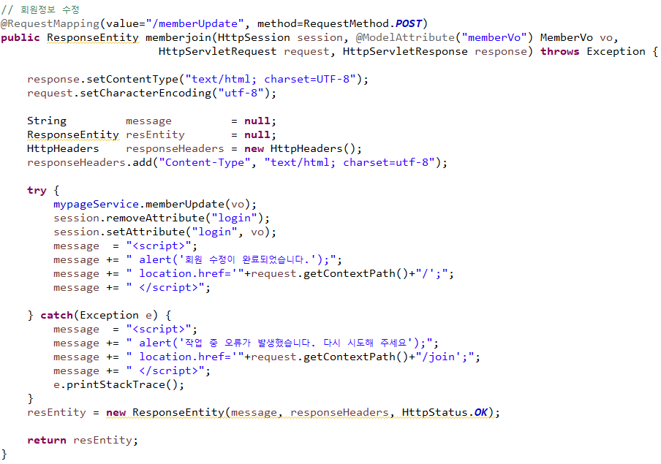
(mypage-회원정보 수정)
저장된 정보를 받아온다.
회원정보 수정에 성공한 경우
기존 정보를
새로운 정보로 대체한다.
데이터가 제대로 입력되지
않았을 경우 경고메시지를
출력한다.

Slide 29
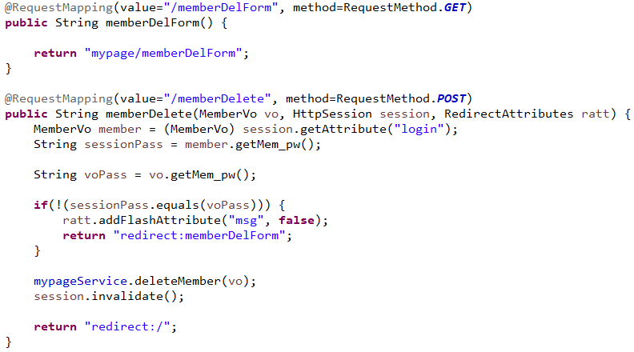
(mypage-회원정보 탈퇴)
회원 탈퇴 창으로 이동
입력받은 비밀번호와
기존 비밀번호가 다를 경우
경고 메시지 출력
비밀번호가 일치할 경우
회원 정보를 삭제 후
메인 페이지로 이동

Slide 30
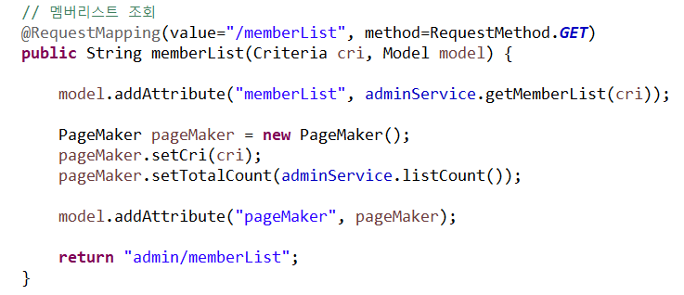
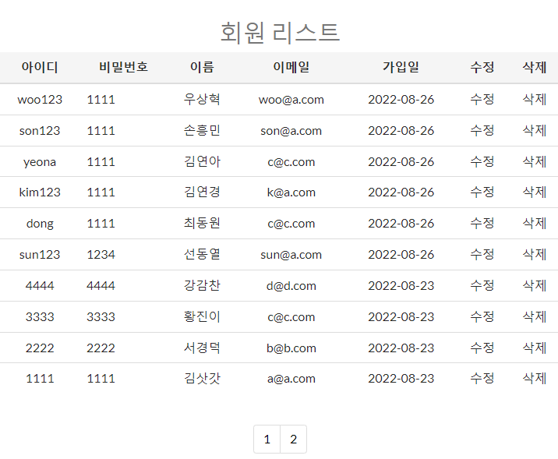
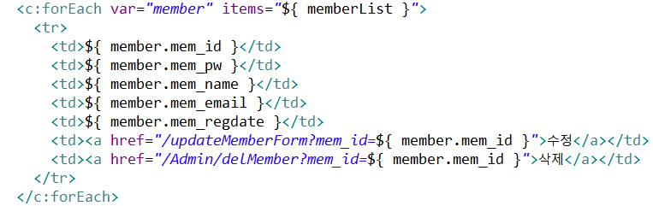
(회원관리)
Controller
JSP

Slide 31
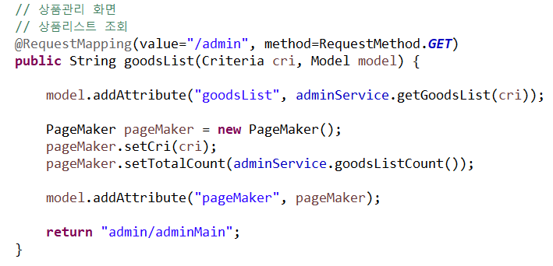
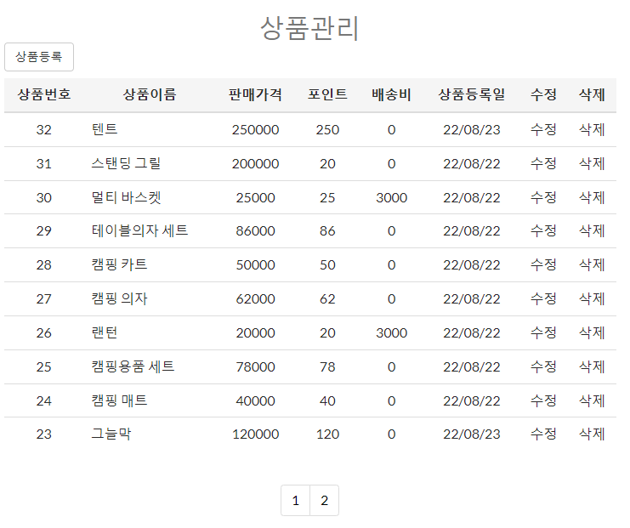

(상품관리)
Controller
JSP

Slide 32



(상품관리)

Slide 33



(파일 업로드)
파일 업로드 컨트롤러
멀티 파트 리졸버

Slide 34



(상품구매 )
Controller
JSP

Slide 35




(게시판 CRUD)
작성
조회
C
R
수정
삭제
U
D

Slide 36


(공지사항 조회)
forEach문을 통해 게시판 리스트 출력

Slide 37


(공지사항 작성)
BoardVO 형식으로 글 저장
boardService.write(boardVO)를 통해
데이터베이스에 글 입력 후
다시 글 목록 창으로 이동

Slide 38


(공지사항 수정)
글 수정 완료 시 BoardVO 형식으로 저장
데이터베이스에 글 수정 요청 후
글 목록 창으로 이동

Slide 39



(공지사항 삭제)
boardService.delete(boardVO)를 통해
데이터베이스에 글 삭제 요청 후
글 목록 창으로 이동

Slide 40


(후기 리스트)
게시글 리스트를 보여주고
페이징 화면 처리를 이용해서 화면 밑에 번호를 표시

Slide 41


(후기 작성)
캠핑후기 작성 클릭 시
Pboard의 writeForm을 요청 받아서 보여줌
Vo의 값을 map에 저장후에
그값을 pboardSerivce의 insertPBoard를
이용해서 게시글을 작성

Slide 42



(페이징)
Controller
JSP

Slide 43



(검색 기능)
입력 값을 mapper로 전달하여 조건에 맞게검색

Slide 44





(VisitCount-방문자수)
<VisitCountMapper.xml>
Session Listner와 DB를 활용하여 세션이 생성 될 때 마다 VistCountMapper.xml의 sql문을 통해 DAO파일에서 방문기록을 DB에 삽입하고 데이터를 불러온다 .

Slide 45



(지도)
키워드 입력 여부에 따라
기본 정보 목록 (전국 캠핑장) 또는
키워드 검색 목록을 조회한다

Slide 46




(날씨)
사용자의 현 위치를 알아낸 후
해당 위치의 날씨를
비동기 방식으로 화면에 출력한다

Slide 47


구매 페이지에 검색기능을 구현하지 못한것이 아쉽다.
회원이 남긴 게시글이 있을 때 회원삭제가 안되는 것이 아쉽다.
장바구니 기능을 구현하고 싶었지만 시간과 기술이 부족하여 구현하지 못했음
헤더 css작업 중 로고와 메뉴를 좀 더 깔끔하게 배치하지 못했음
유수민
스프링의구조를 완전히 이해하지 못해서 할 수 있는 부분이 많지 않아 많이 아쉬웠다 더 열심히 해야겠다고 생각한다
박성원
팀 프로젝트를 하면서 느낀 점은 나의 부족한 능력을 팀원들이 채워주며 협업을 할 수 있었다.
데이터 모델링을 완벽하게 이해하지 못해 기능을 뜻대로 구현하지 못한것에 아쉬움이 남는다.
김종천
Oracle SQL문을 MySQL로 변환하는게 어려워 제대로 된 작업을 하지 못하여 아쉽다.
김윤영
김범준

Slide 48

Camping Plus
Spring Project

